Slide 1


Ajustar logo para tamanho mais proporcional
Sugestão:

Slide 2
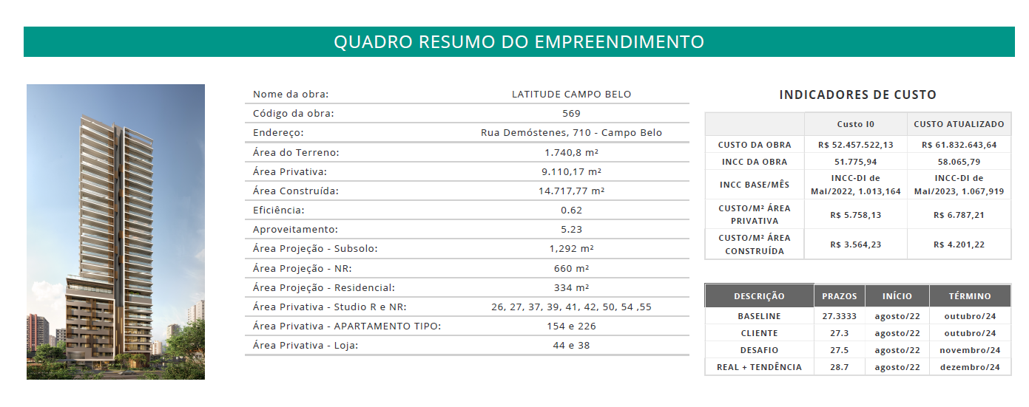

Slide 3
Manter mesmo padrão de fonte, formatação, paleta de cores em todos os itens
Somente os títulos em caixa alta
Informações Gerais
Quadro de Áreas
Eficiência | Aproveitamento
DADOS ADICIONAIS
INDICADORES DE CUSTOS
Remover bordas, manter o mesmo padrão dos demais quadros.
Este quadro deverá ser revisado após implantação do módulo de custos
Incluir demais informações enviadas

Slide 4
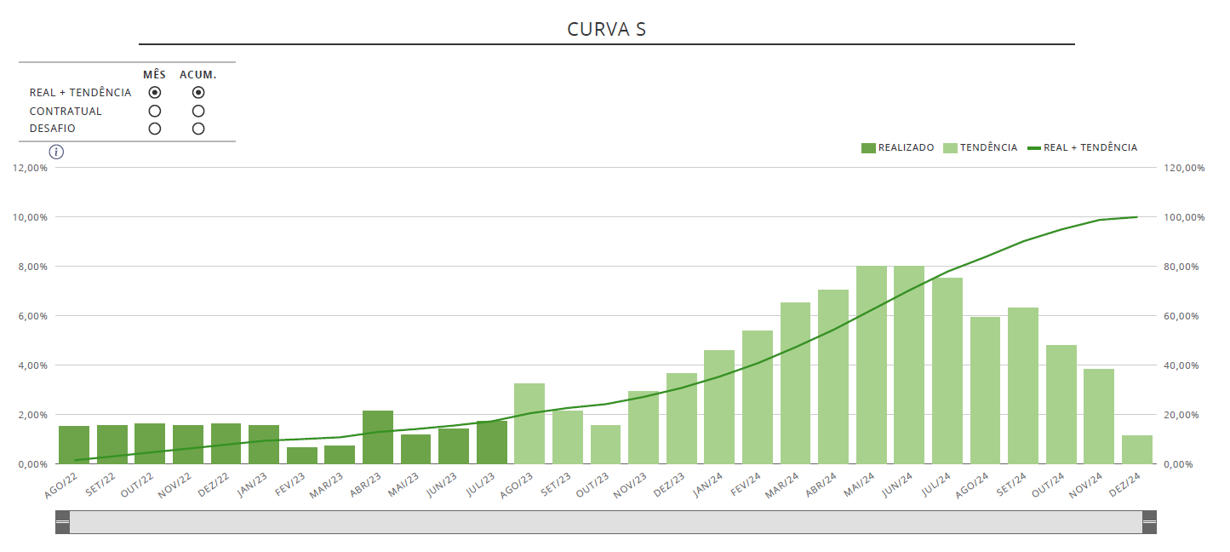
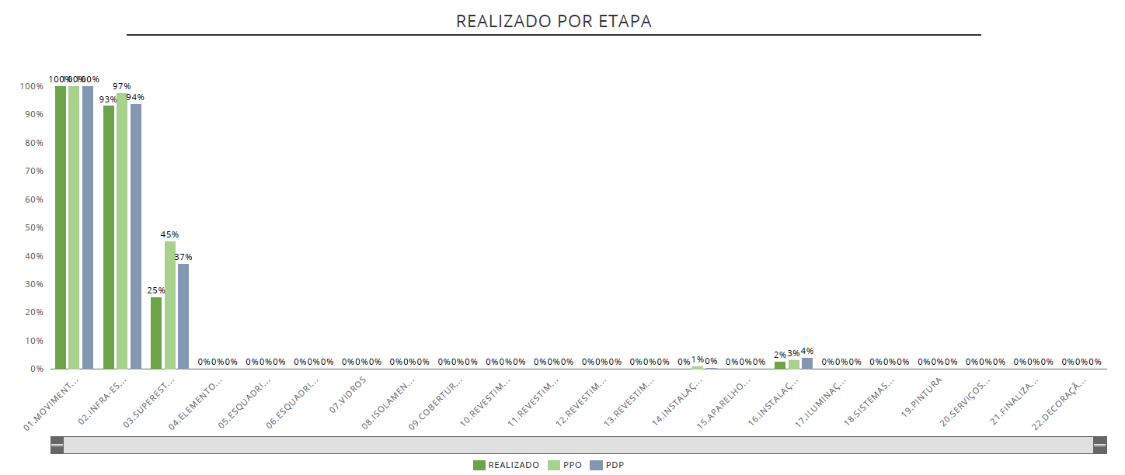
Remover bordas, manter o mesmo padrão de texto
Prazo: 27 Meses
OU
Prazo (Meses): 27
Datas: DD/MM/AAAA
Novo quadro com Previsto x Realizado conforme sugestão
INDICADORES DE PRAZO
Prazo
Avanço físico
Sugestão:
Diminuir altura do gráfico, remover rótulos, renomear a legenda, aumentar eixo de texto para aparecer o nome das atividades

Slide 5
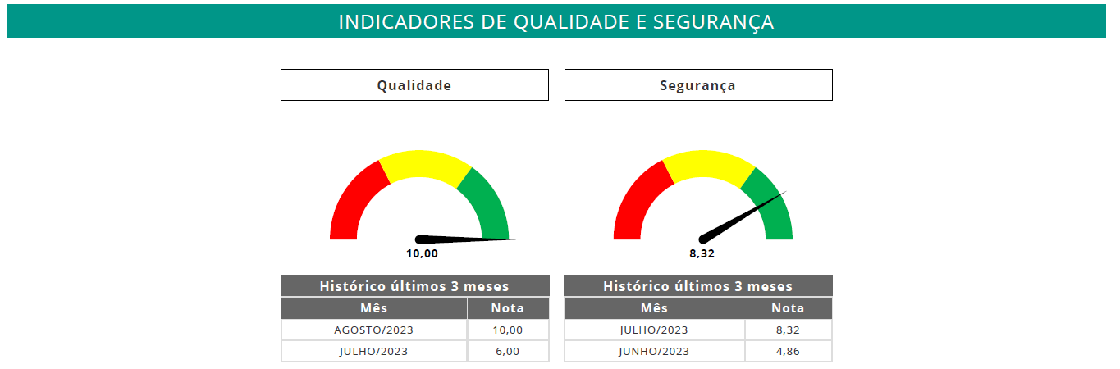

Slide 6
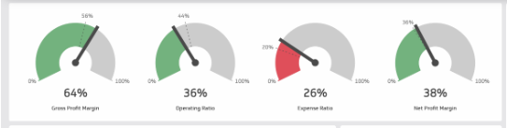
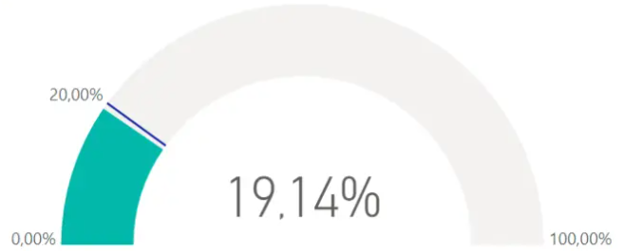
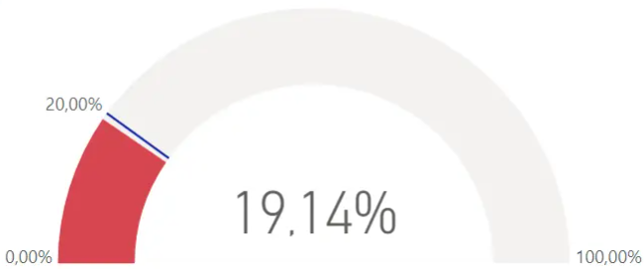
Remover bordas, manter o mesmo padrão de texto
Melhorar o espaço entro os gráficos
Melhorar layout e cor indicadores
VERMELHO: 0 A 5
AMARELHO 5 A 7,5
VERDE: 7,5 A 10
Sugestão de indicadores:
Seguir esse padrão de cores

Slide 7
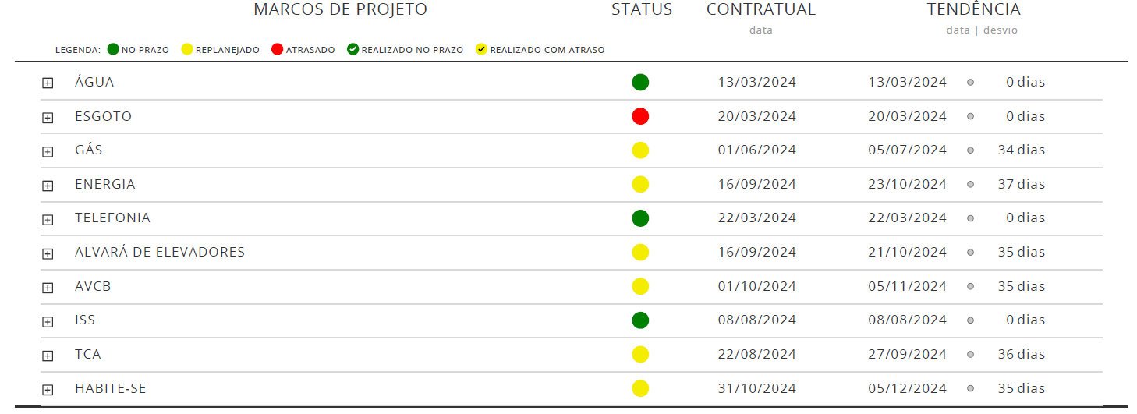
CONCESSIONÁRIAS E LEGALIZAÇÕES

Slide 8
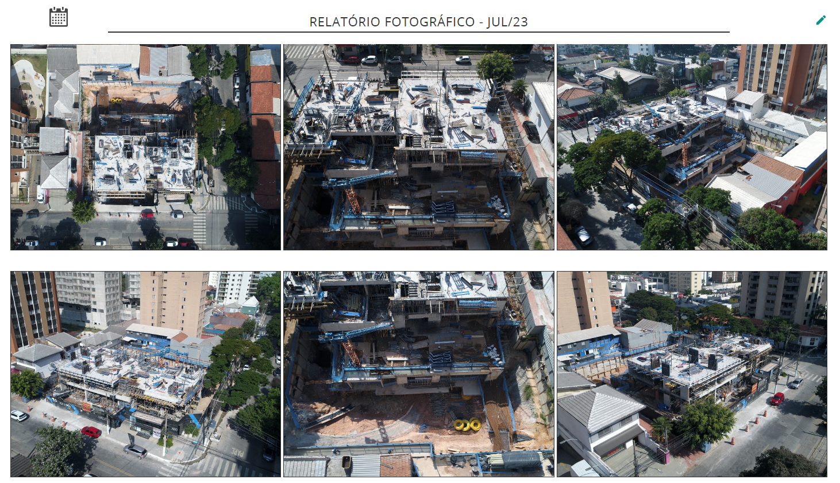
RELATÓRIO FOTOGRÁFICO

